Slide 1

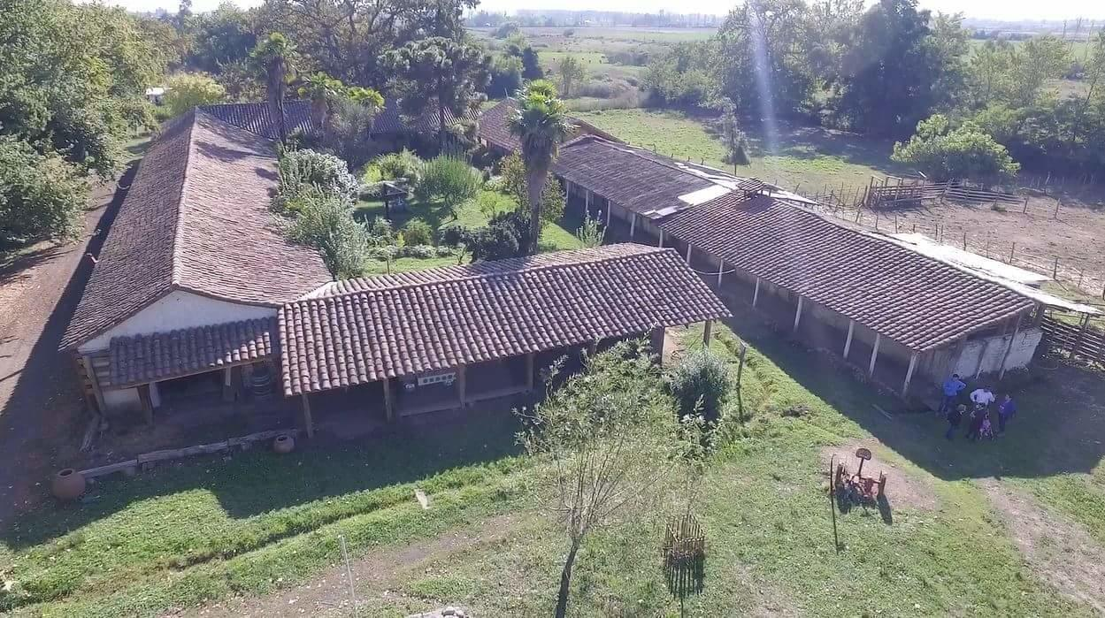
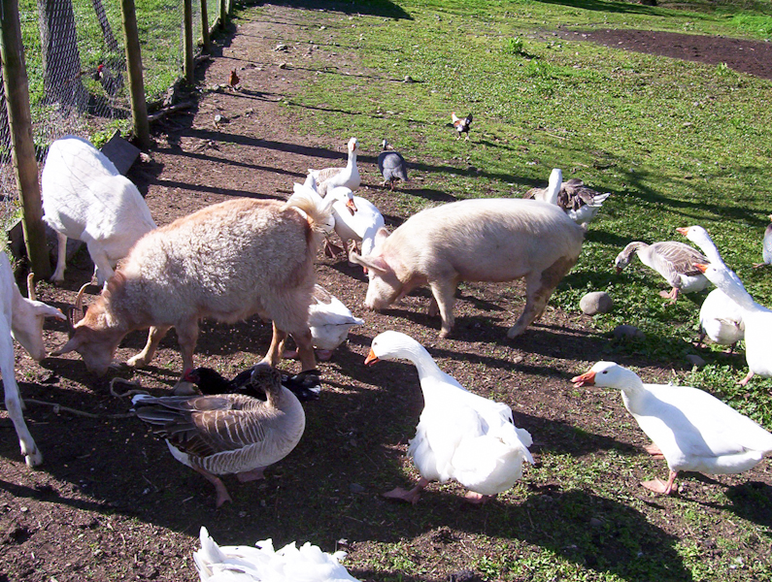
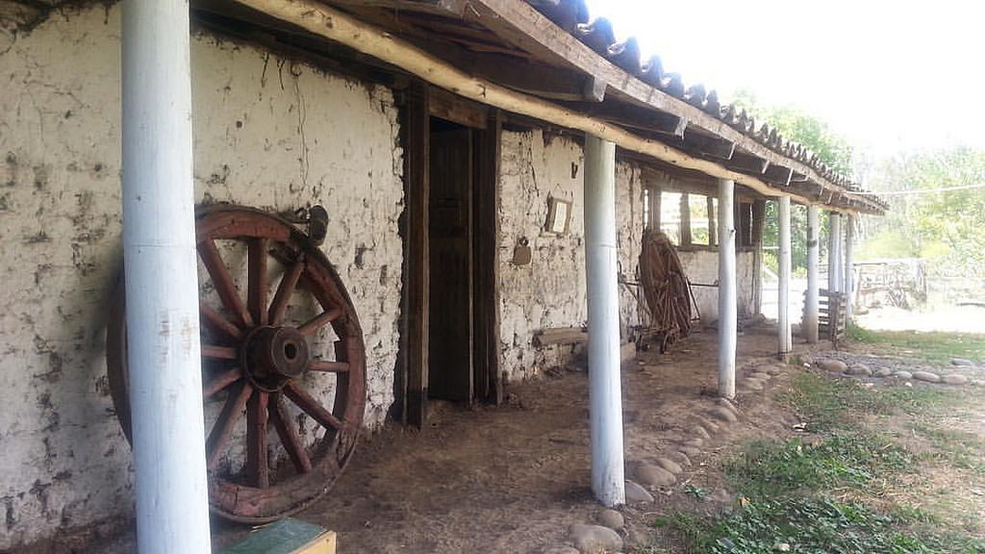
Información general:
Establecimiento:
Curso
Fecha:
Nº de participantes
Solicitante
Lugares a visitar:
Granja Educativa Lo Vilches
Duración del programa
Un día en destino
Programa Pedagógico Granja
Educativa Lo Vilches
Descripción del recorrido:
Granja Educativa Lo Vilches: El Programa Agroturismo Lo Vilches es un proyecto esencialmente familiar, cuyos miembros dan al visitante una atención personalizada, entregando conocimientos agrícolas y turismo con gran pedagogía en el marco de una granja educativa. La granja está orientada a los niños/as, quienes podrán aprender e interactuar con el trabajo diario del campo.
La granja posee como uno de sus más preciados tesoros, una casa colonial que data de 1750, época en que el rey Fernando VII decidió construir paradores para el descanso de sus soldados y así acelerar la Conquista de Chile. En este lugar alojaron los soldados realistas que participaron en la batalla del Roble y según reza la historia, los cañones pasaron por Nahueltoro debido a las enormes crecidas del río Ñuble y el peligro de perderlas.
Durante este recorrido, los participantes realizan actividades y adquieren conocimientos relacionados con el cuidado y alimentación de aves y animales;: así también, se les instruye en la clasificación y cuidado de las hortalizas, árboles y hiervas. Otro de los aprendizajes entregados en Granja Lo Vilches, tiene relación las técnicas de orientación, el rol del agua, la historia de la casa patronal, el cuidado del medio ambiente y las actividades diarias de la vida en el campo.
.

Slide 2

Objetivos del Programa
Facilitar nuevos ambientes educativos que favorezcan un aprendizaje significativo en los alumnos/as, basado en la vivencia de experiencias culturales.
Favorecer el desarrollo de competencias de observación, descripción y análisis de procesos históricos, sociales y culturales en el educando.
Fomentar en los participantes del programa, la curiosidad, la autodisciplina y la proactividad frente a situaciones de aprendizaje.
Entregar experiencia y conocimiento a los alumnos/as, respecto de las actividades y vida en el campo.
Propiciar el aprendizaje y concientizar a los alumnos/as respecto de tener una actitud respetuosa por la naturaleza, el medio ambiente y los animales.
Facilitar una instancia propicia para la cohesión grupal, el compañerismo y el respeto entre los alumnos/as; favoreciendo así la convivencia escolar.
El Programa Incluye:
Traslado en bus para 43 pasajeros desde el establecimiento educativo a Granja Educativa Lo Vilches, ida y regreso. (Bus con capacidad para 46 pasajeros, asientos reclinables, semicama, baño, aire acondicionado, calefacción central, cinturones de seguridad por asiento, tv (dvd) y otros; todo funcionando en perfecto estado).
Bus adicional en caso de que existiera algún inconveniente.
Alimentación todo incluido (desayuno, almuerzo, once y colaciones).
Dos Coordinadores profesionales para la seguridad, apoyo profesional y pedagógico de la delegación.
Un Técnico en Enfermería, Enfermero o Paramédico para asistencia durante el viaje.
Actividades Recreativas.
Bolsos Ecológicos.
Entradas all inclusive.
DESCRIPCIÓN | VALORES
Otros | $
Alimentación | $
Valor Neto | $
IVA | $
Valor Total | $
Desglose Económico

